Slide 1
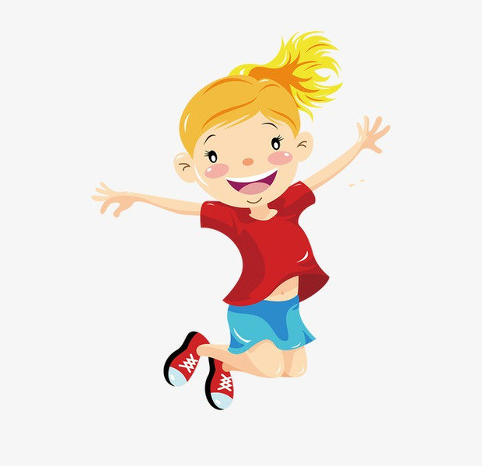
Муниципальное бюджетное учреждение дополнительного образования
«Центр внешкольной работы»
Задание «Прыжки»
для учащихся 1-3 года обучения
дополнительной общеразвивающей программы
«Фитнес для детей»
Возраст 5-9 лет
Педагог дополнительного образования
Прокопьева Марина Александровна
г. Петропавловск-Камчатский
2025 г.

Slide 2

Уважаемые родители!
Предлагаю вам вместе с детьми повторить тему «Прыжки».
Посмотрите с ребёнком презентацию и выполните задания.
На следующих занятиях с детьми мы более подробно разберём эту тему и закрепим.

Slide 3
Разминка
Подниматься на носки и на пятки. Повторить 15 раз.
Сгибать стопы вправо и влево. Повторить 15 раз.
Поднимать от пола пальцы ног и опускать. Повторить 10 раз.
Поднимать от пола пальцы ног друг за другом и опускать (от большого в мизинцу). Повторить 10 раз.
Ноги на ширине плеч, немного согнуть колени. Разогнуть колени и приподнять пятки, как-будто прыгаем (передняя часть стопы от пола не поднимается). Повторить 10 раз.

Slide 4
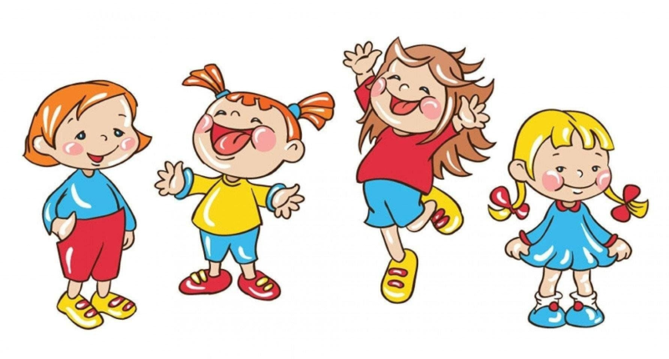
Упражнение 1. Прыжки на двух ногах
Сделать 10 прыжков на двух ногах с перемещением вперёд.
Спина ровная, корпусом небольшой наклон вперёд.
Отталкиваться ногами от пола и прыгать вверх и вперёд.
Можно усложнить, перепрыгивать через небольшие препятствия.

Slide 5
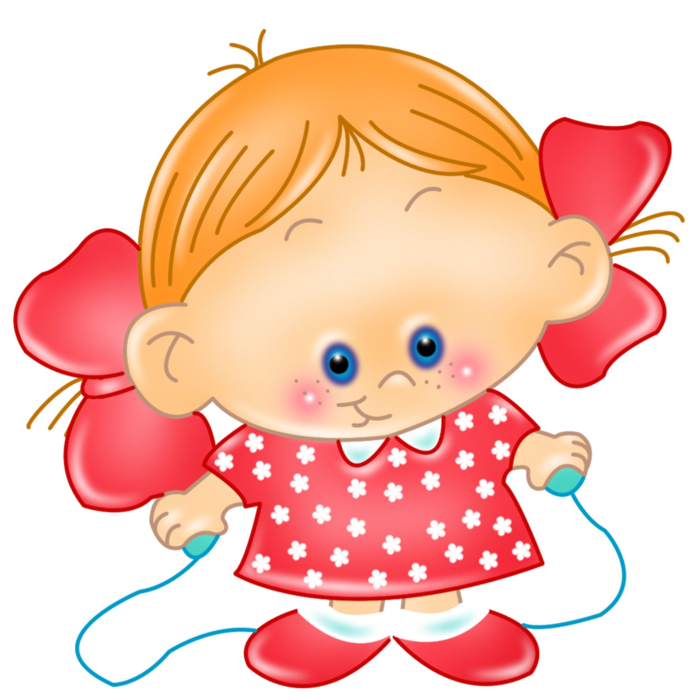
Упражнение 2. Прыжки через линию
Положить посередине длинную верёвку или скакалку. Можно склеить полосу из бумаги.
Встать с одного конца линии лицом к ней. Перепрыгнуть вперёд.
Прыгнуть обратно спиной вперёд.
Сделать 10 прыжков.

Slide 6
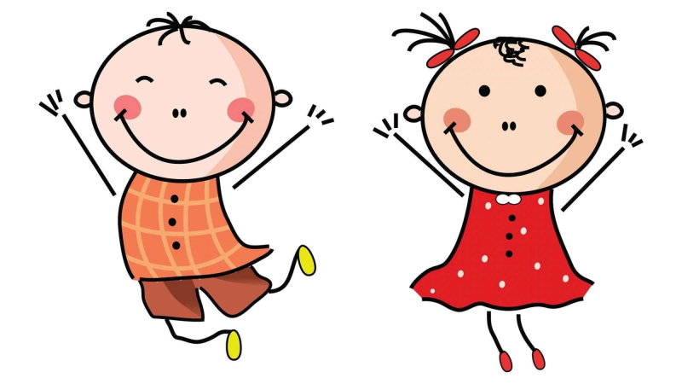
Упражнение 3. Прыжки через линию с поворотом
Встать с одного конца линии лицом в ней.
Перепрыгнуть вперёд и одновременно развернуться на 180 градусов, так чтобы оказаться с другой стороны от линии лицом к ней.
Перепрыгнуть. Сделать 10 прыжков.

Slide 7
Упражнение 4. Прыжки через линию с крестно
Встать, ноги на ширине плеч. Линия располагается между ног.
Прыгнуть вперёд и поменять ноги местами, чтоб ногами получился крест. Линия снова между ног.
Следующий прыжок вперёд, ноги в исходную позицию, на ширине плеч.
Сделать 10 прыжков.
Корпус и голова всегда смотрят в сторону перемещения.

Slide 8
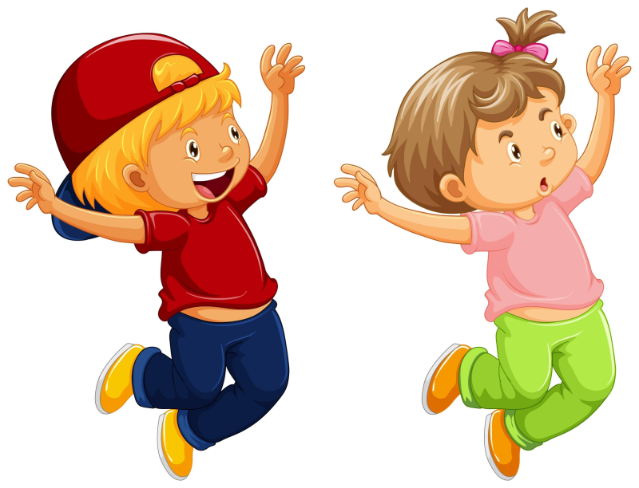
Упражнение 5. Прыжки на одной ноге
Прыгать на одной ноге вперёд. Сделать 10-20 прыжков на каждой ноге.
Можно усложнить: перепрыгивать через небольшие препятствия или через линию.

Slide 9
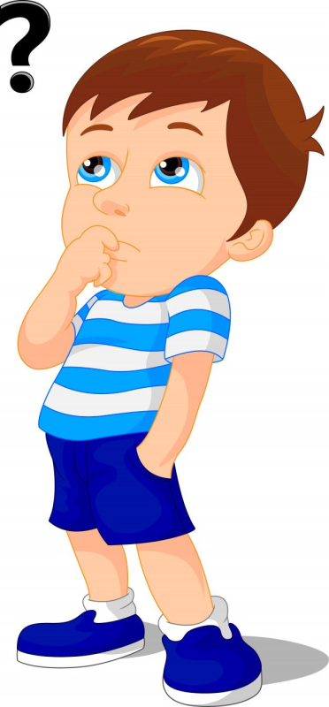
Задание
1. Вспомнить, какие ещё виды прыжков ты знаешь?
2. Запомнить или записать в тетрадь.
На следующем занятии обсудим виды прыжков.
Спасибо за внимание!

